Slide 1
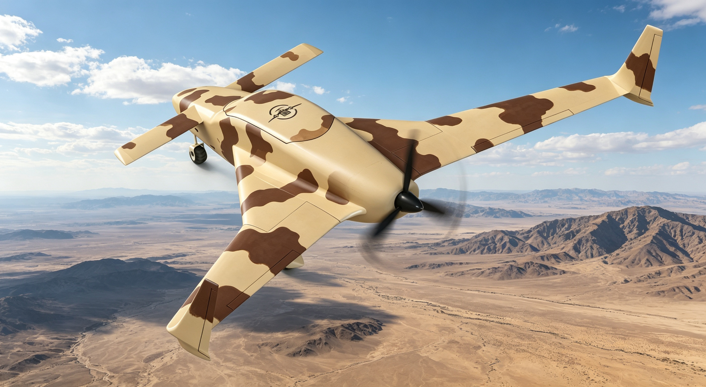
MFE-1 UCAV · CONCEPTUAL DESIGN REPORT
马踏飞燕 MFE-1
察打一体无人驾驶飞机
概念设计报告
基于 Cozy Mark IV 鸭式布局复合材料飞机研发
搭载自研 OP-200T 200马力涡轮增压航空活塞发动机
麦克兰（上海）智能科技有限公司
2026年8月 | 机密 / 军用专有信息
Notes:
各位评审专家好，今天汇报的是马踏飞燕MFE-1察打一体无人机的概念设计报告。本项目以经过数十年飞行验证的Cozy Mark IV鸭式布局飞机为基准平台，换装我司自研的OP-200T 200马力涡轮增压发动机，加装察打一体任务系统，定位为中程武装侦察打击无人机，对标彩虹-3。

Slide 2
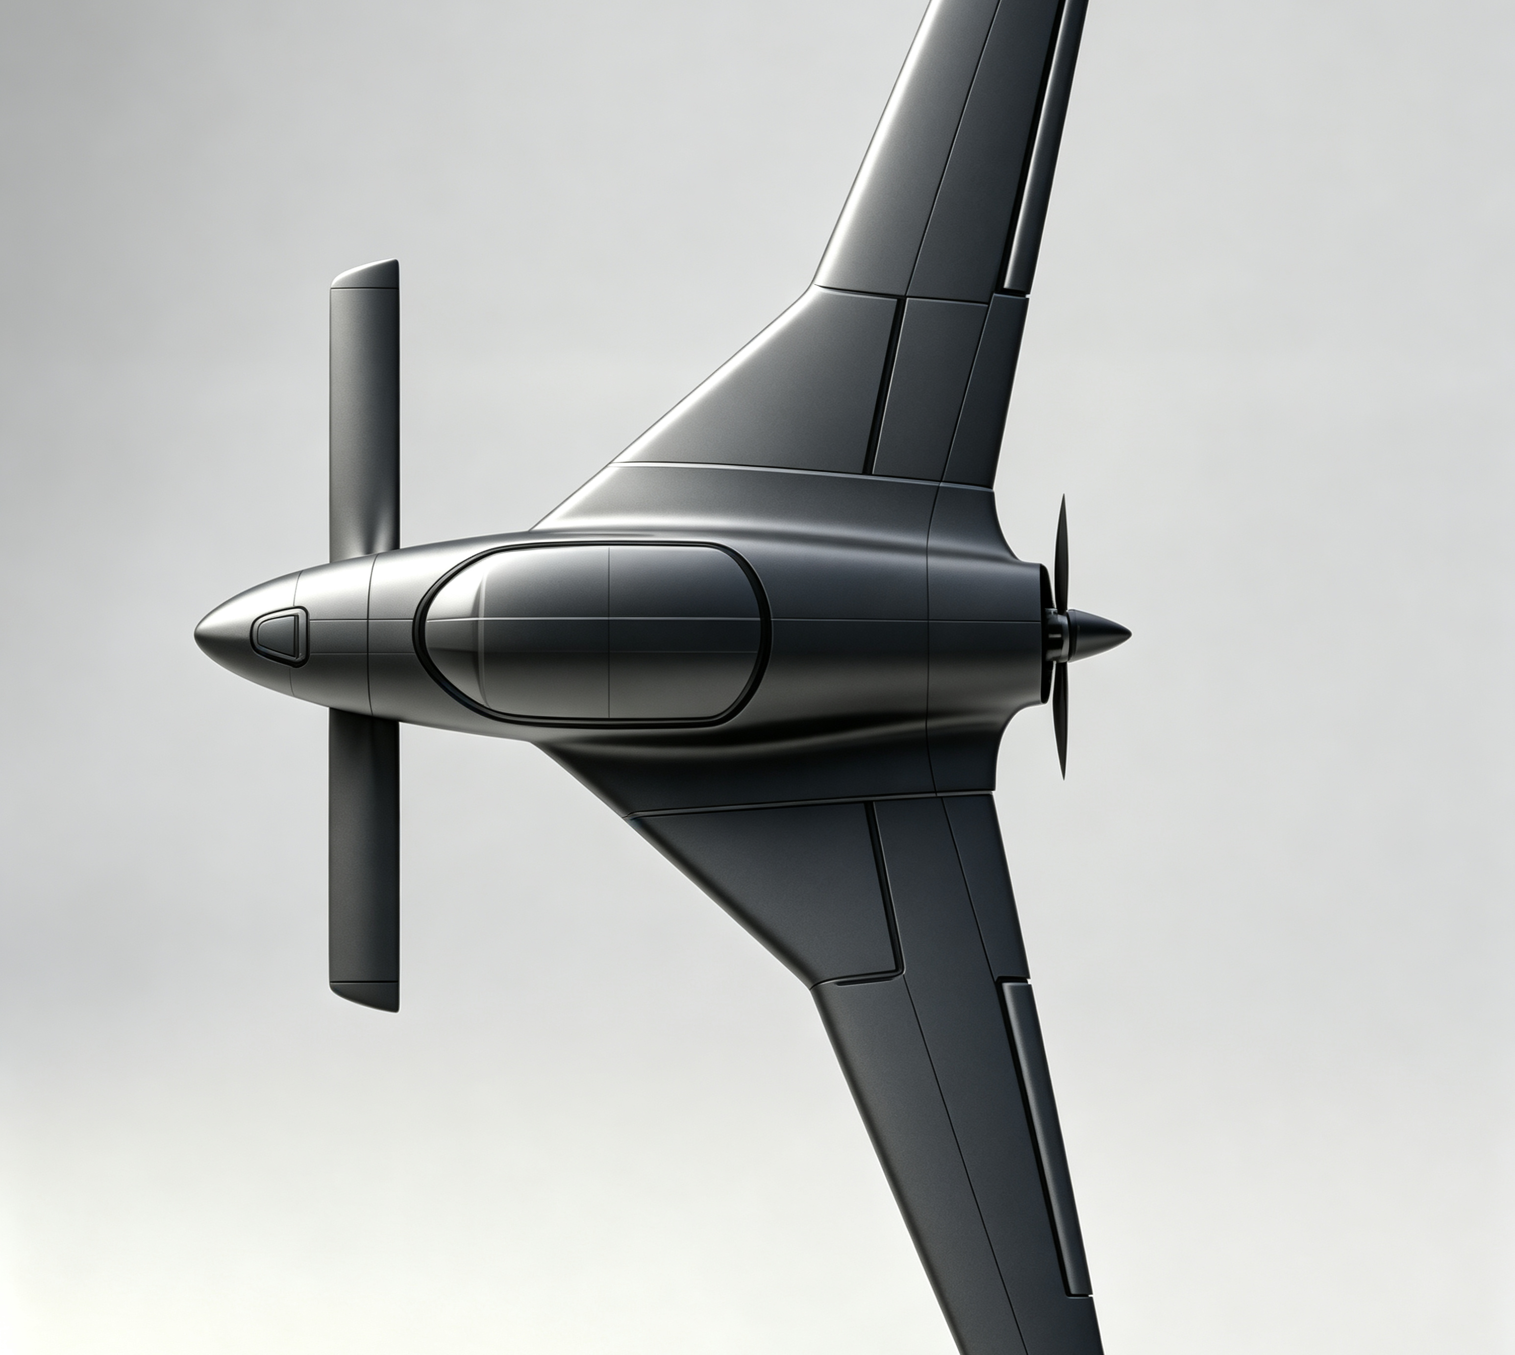
CONTENTS · 报告目录
目录
01 设计概述与项目背景
02 总体方案与气动设计
03 结构设计与武器挂点
04 动力系统 OP-200T
05 无人机系统与察打任务
06 性能分析与任务剖面
07 国际对比与SWOT分析
08 结论与研制建议
马踏飞燕 MFE-1 俯视图 · 鸭式布局构型
Notes:
本报告共分为八个章节，从设计概述出发，依次介绍总体方案、气动结构、动力系统、无人机与察打任务系统、性能分析，最后通过国际对比和SWOT分析给出结论与研制建议。核心亮点是基于成熟Cozy Mark IV平台改装，搭载自研200马力发动机，定位对标彩虹-3。

Slide 3
01 · DESIGN OVERVIEW
项目背景与命名：鸭式布局察打一体平台
"马踏飞燕"取意东汉青铜艺术珍品："飞燕"喻前置鸭翼（Canard），"骏马"喻机身与主翼主体平台，形象表达鸭式布局"前翼引航、主机承力"的气动构型特征。
对标机型：彩虹-3 (CH-3)
翼展约 8m · MTOW 约 650kg · 续航约 12h
国内列装数量最多的中程察打一体无人机
携带 EO/IR 吊舱 + AR-1 空地导弹
执行"发现即摧毁"任务
项目代号 MFE-1 UCAV（Mat-Feiyan Experimental-1），定位于中程察打一体无人驾驶飞机，任务定位参考彩虹-3（CH-3）。
MFE-1 核心提升
以 Cozy Mark IV 鸭式推进复合材料飞机为原准机，继承成熟气动与结构平台，加装察打一体任务系统。
气动布局更先进：鸭式 vs 常规
动力更强劲：OP-200T 200hp 涡轮增压
结构平台更成熟：直接基于 Cozy Mark IV 图纸
Notes:
"马踏飞燕"的命名来源于中国东汉青铜艺术品，飞燕喻鸭翼，骏马喻机身主体，非常形象地表达了鸭式布局的特征。本项目定位中程察打一体无人机，直接对标彩虹-3。核心优势在于基于经过数十年飞行验证的Cozy Mark IV平台，换装我司自研的200马力涡轮增压发动机，在气动布局和动力系统上均优于CH-3。

Slide 4
01 · DESIGN PRINCIPLES
设计原则：基于成熟平台的最小改动改型
1
2
3
4
原准机参数不变
最小改动原则
飞行验证继承
察打一体任务
全部气动外形和结构尺寸严格遵循 Cozy Mark IV 原设计图，不做放大缩小。仅动力换装 OP-200T。
仅移除有人驾驶系统、加装无人机系统，不改变任何承力结构和气动外形。
原准机经过数十年、数百架飞机飞行验证，操纵品质、失速特性、结构强度均已充分验证。
参考 CH-3 成熟构型，EO/IR 吊舱 + SAR + 空地导弹 + 综合火控，全天候侦察精确打击。
原准机：Cozy Mark IV
由 Co-Z Development 公司基于 Rutan Long-EZ 发展而来，全球建造数量最多、飞行验证最充分的自制鸭式飞机之一。全复合材料结构、泡沫芯+BID/UND 铺层工艺、推进式动力布局及翼梢方向舵设计均经过数十年飞行验证。设计依据包括：Cozy Mark IV Section I 制造手册（228页/26章）、M系列全尺寸模板图（35页）、原准机飞行性能数据、CCAR-92 无人机运行规则、ARP4754A 系统开发指南。
Notes:
本项目遵循四大核心设计原则：原准机参数不变、最小改动、飞行验证继承、察打一体任务。原准机Cozy Mark IV是基于Rutan Long-EZ发展的鸭式飞机，经过数十年数百架飞行验证。设计依据包括制造手册、全尺寸模板图、飞行性能数据以及适航法规。这种基于成熟平台的改型策略大大降低了研发风险和成本。

Slide 5
01 · KEY SPECIFICATIONS
主要技术指标
类别 | 参数 | 指标值 | 数据来源
重量 | 最大起飞重量 MTOW | 748 kg (1650 lb) | 原准机设计极限
重量 | 空机重量（无人机型） | 约 304 kg | 移除乘员+加装无人机系统
几何 | 主翼展 / 机长 / 机高 | 7.99m / 5.09m / 2.29m | 原准机
性能 | 巡航速度（75%功率） | 290 km/h (180 mph) | 原准机, 8000ft
性能 | 最大平飞速度 / 失速速度 | 322 km/h / 97 km/h | 原准机
性能 | 航程 / 续航时间 | 约 1980 km / 约 8.7 h | OP-200T, 55%功率
性能 | 实用升限 / 最大爬升率 | 6096 m / 6.1 m/s | 原准机, MTOW
动力 | 发动机 / 最大功率 | OP-200T / 200 hp @2700rpm | 麦克兰自研
任务 | 武器配置 / 作战半径 | AR-1 x2 / 200km(视距) | 参考CH-3构型
Notes:
本页汇总马踏飞燕MFE-1的核心技术指标。MTOW严格遵循原准机设计极限748kg，不做提升。无人机型空重约304kg，比有人型轻约59kg。巡航速度290km/h，最大平飞速度322km/h，航程约1980km，续航约8.7小时。动力采用自研OP-200T 200马力涡轮增压发动机。任务系统参考彩虹-3，标准配置2枚AR-1空地导弹，视距作战半径约200km。

Slide 6
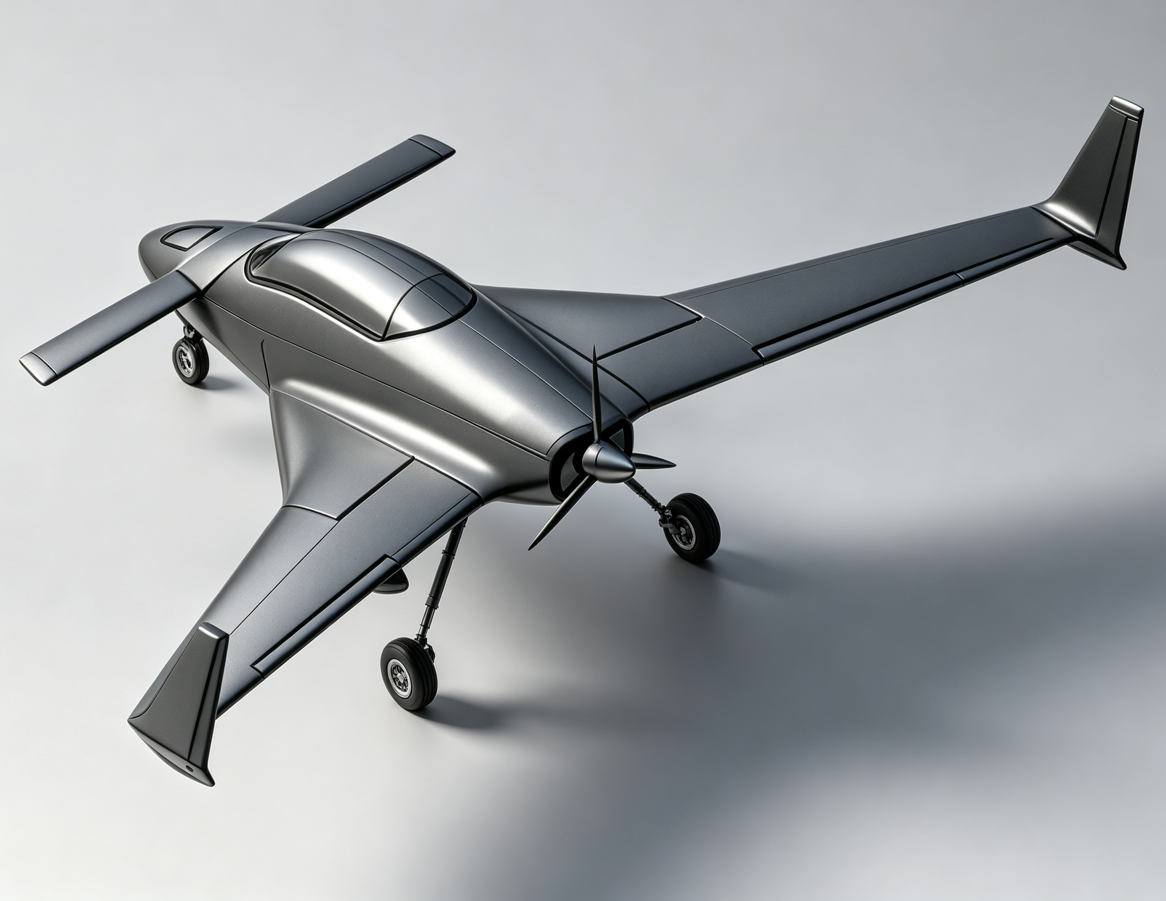
02 · GENERAL CONFIGURATION
总体构型：鸭式推进+翼梢小翼布局
六大构型特征
01 前置全动鸭翼 · 翼展3.81m · -15°~+30°
02 中单翼主翼 · 翼展7.99m · 展弦比8.3
03 翼梢小翼+方向舵 · 高0.60m · ±25°
04 椭圆截面机身+大边条 · 长5.09m
05 推进式动力 · OP-200T 200hp · 3叶恒速桨
06 前三点起落架 · 主轮距1.6m
核心几何参数
主翼面积
7.66 m²
鸭翼面积
1.30 m²
燃油容量（边条油箱）
197 L (52 US gal)
翼载（MTOW）
97.6 kg/m²
马踏飞燕 MFE-1 等轴测视图 · 鸭式推进布局
Notes:
马踏飞燕MFE-1完整保留Cozy Mark IV的总体构型：双座并列改为任务舱、鸭式布局、推进式动力、全复合材料结构。六大构型特征包括前置全动鸭翼、中单翼主翼、翼梢小翼方向舵、椭圆截面机身加大边条、推进式OP-200T动力、前三点起落架。这种无尾布局使机长仅5.09m，地面存储和运输更紧凑。

Slide 7
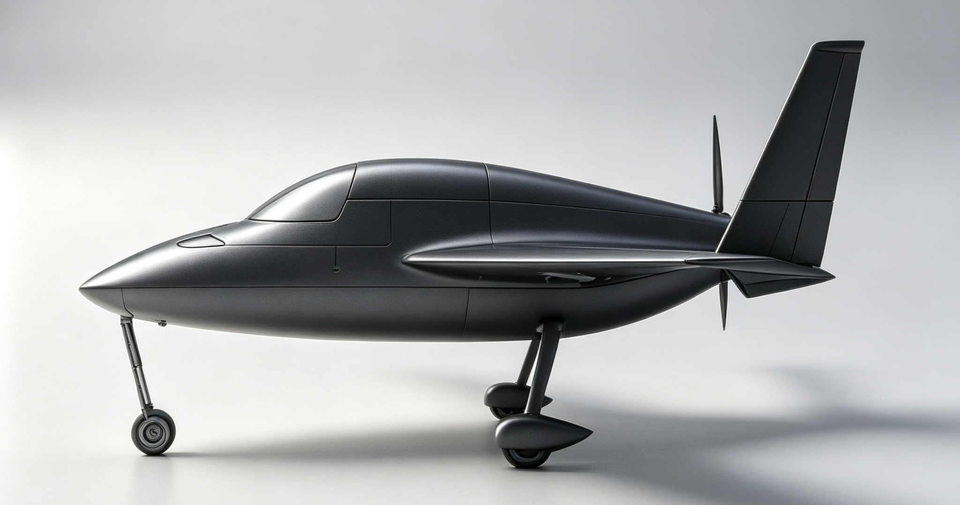
02 · AERODYNAMIC DESIGN
气动设计：鸭式布局本质安全失速特性
翼面设计要点
鸭翼 NACA23012/10渐变翼型 · 全动 · 后掠30°
主翼 NACA63_2-615层流翼型 · 3°扭转 · 后掠12°
翼梢小翼 NACA0010对称翼型 · 减阻15-20% · 方向舵±25°
机身边条 大迎角产生边条涡 · 延缓主翼失速 · 内含油箱
副翼 后缘外侧40%展长 · ±15° · 铅配重防颤振
侧视图 · 鸭翼-主翼-翼梢小翼布局
本质安全失速特性（三阶段）
最大升力系数
最大升阻比
0-16° 鸭翼主翼均未失速，俯仰力矩稳定
1.6
15
16-18° 鸭翼先失速产生自动低头力矩，主翼仍正常
>18° 主翼开始失速，但鸭翼低头力矩使飞机难以维持大迎角
鸭翼+主翼+边条组合
层流翼型+光滑复材蒙皮
飞控失效或操纵失误时不会进入危险失速/尾旋
Notes:
马踏飞燕MFE-1完整保留Cozy Mark IV的气动设计。鸭翼采用NACA23012/10渐变翼型，全动设计，偏转范围-15°到+30°。主翼采用NACA63_2-615层流翼型系列，设置3°几何扭转确保翼根先失速。翼梢小翼兼具减阻和偏航操纵双重功能。最大升力系数1.6，最大升阻比15。最核心的安全优势是鸭式布局的本质安全失速特性：鸭翼先失速自动低头，飞机不会进入深失速或尾旋，这在飞控失效时至关重要。

Slide 8
03 · STRUCTURAL DESIGN
结构设计：全复合材料体系与武器挂点
复合材料结构材料体系
武器挂点结构设计（察打一体加装）
BID双向玻璃布 RA5277 7oz/yd² · 蒙皮/腹板/硬点 · 45°斜裁
位置 左右机翼下表面 · 展向BL30(距中线762mm)
UND单向玻璃带 RA5177 3"宽 · 翼梁帽/主承力条 · 展向0°
弦向 约30%弦长 · 与主翼翼梁位置重合承力
PVC泡沫芯 H45/H100 · 翼面/机身芯材 · 泡沫芯夹芯结构
结构 22层BID实心玻璃块+1/2"铝衬套(6061-T6)
环氧树脂 RAE/Safe-T-Poxy · 基体树脂 · 全尺寸模板放样
加强 翼梁帽局部加厚(+2层UND) · 硬点150x150mm
硬点规范 22层BID实心玻璃块+铝合金衬套 · 集中载荷区
挂架 复材/7075-T6铝 · 4颗AN6螺栓 · 14"吊耳间距
承载 单挂点设计极限400kgf · 6g机动过载
中央翼盒（全机最关键承力结构）
重量分解（无人机型）
盒形梁结构 · 盒宽21.6cm · 盒高14.0cm · 翼梁帽高13.0cm
机身结构
55 kg
翼梁帽：UND单向带多层叠铺，翼根16.0mm→翼尖7.9mm锥形变薄
主翼+鸭翼结构
55 kg
翼身接头：LWA铝合金接头螺栓连接 · 22层BID硬点加强
动力系统(OP-200T)
120 kg
设计极限过载 +6g/-3g · 数据来自M-9/M-20全尺寸模板
无人机系统加装
44 kg
空机重量合计
约 304 kg
Notes:
马踏飞燕MFE-1完整保留Cozy Mark IV的全复合材料结构体系。核心材料包括BID双向玻璃布、UND单向玻璃带、PVC泡沫芯和环氧树脂。所有集中载荷区采用22层BID实心硬点加铝合金衬套的标准规范。中央翼盒是全机最关键承力结构，翼梁帽从翼根16mm锥形变薄到翼尖7.9mm。武器挂点是察打一体加装的关键，位于左右机翼下表面BL30处，与翼梁重合承力，单挂点设计极限400kgf。无人机型空重约304kg，比有人型轻59kg。

Slide 9
04 · PROPULSION SYSTEM
动力系统：OP-200T 200马力涡轮增压发动机
最大功率
最大扭矩
巡航油耗(75%)
干重 / TBO
200 hp
380 N·m
28 L/h
118kg/2000h
@2700rpm · 149kW
@2200rpm
比O-320省油约26%
含涡轮/发电机/启动机
发动机核心技术特征
FADEC全权限数字控制与螺旋桨
型式 水平对置四缸·四冲程·涡轮增压·液冷
FADEC 统一控制喷油/点火/增压/桨距/冷却/进气
排量 2.0L · 缸径94mm×行程72mm · 压缩比9.0:1
飞控集成 CAN总线通信·飞控直接发油门·实时回传参数
燃油 高压共轨GDI直喷·200bar·FADEC精确控制
故障保护 超温/超压/爆震/缺缸检测·自动降功率保护
增压 废气涡轮1.5bar(abs)·空-空中冷·临界高度4500m
螺旋桨 3叶恒速复材桨·直径1.68m·FADEC统一调速
冷却 液冷双回路·缸盖110°C/缸体90°C·节温器独立
推进式 桨气流不经机身·减阻降噪·机头光滑装传感器
国产化 100%麦克兰自研·不受Rotax进口限制
发电机 28V/60A集成式·1680W·满足全机用电需求
Notes:
马踏飞燕MFE-1采用麦克兰自研的OP-200T涡轮增压航空活塞发动机，替代原准机的Lycoming O-320。这是一款面向无人机和轻型通用航空市场的新一代高性能发动机，采用涡轮增压、高压共轨汽油直接喷射(GDI)和全权限数字发动机控制(FADEC)技术。最大功率200马力@2700rpm，最大扭矩380N·m@2200rpm，巡航油耗28L/h，比原O-320省油约26%。核心优势是100%国产化，不受Rotax发动机进口限制，且FADEC与飞控系统深度集成。螺旋桨升级为3叶恒速复合材料桨，直径1.68m，推进式布局。

Slide 10
05 · UAV SYSTEMS
无人机系统：三余度飞控与多链路通信
飞控系统架构
传感器套件
通信链路（三冗余）
计算机 三余度·交叉监控投票·100Hz
IMU ADIS16470×3·三余度·200Hz
主数据链 OFDM宽带·100km·4Mbps
操纵面 11通道·关键通道双余度舵机
GPS 多频多模RTK×2·水平精度2cm
备份链 UHF窄带·150km·19.2kbps
控制律 正常/降级/直接三模式
空速管 加热五孔×2·空速/AOA/侧滑
卫通 北斗短报文·超视距应急
自动驾驶 100+航点·自动起降·应急返航
高度计 气压×2·无线电高度×1
加密 AES-256·跳频抗干扰
开发流程 遵循ARP4754A系统开发
接口 CAN总线/SPI接入飞控
丢失保护 30s返航·5min应急降落
操纵系统无人机化
电气系统（28V DC体系）
移除 驾驶杆/脚蹬/钢索/推杆/人工配平·减重10-15kg
电源 OP-200T集成28V/60A发电机·1680W
加装 11通道电动舵机·双余度LVDT位置传感器
电池 28V/15Ah锂电池·替代原12V凝胶电池
保留 Bellcrank摇臂+推杆机构·输入端改舵机驱动
配电 分布式·关键设备双路供电·独立断路器
刹车 电液伺服阀·左右独立·差动刹车辅助转向
应急 12V/5Ah独立电池·主电源失效供电15分钟
Notes:
马踏飞燕MFE-1的无人机系统包括三余度数字式电传飞控、多冗余传感器套件、三链路通信系统和28V电气体系。飞控计算机采用三余度交叉监控投票架构，控制律更新频率100Hz，支持正常/降级/直接三种模式。传感器包括三余度ADIS16470 IMU、双余度RTK GPS、加热五孔空速管等。通信链路采用OFDM宽带主链+UHF窄带备份+北斗卫通的三冗余配置，链路丢失30秒自动返航。操纵系统从人工机械改为全电传，移除驾驶杆钢索等减重10-15kg。电气系统升级为28V DC体系，配备独立应急电池。

Slide 11
05 · ISR & STRIKE SYSTEM
察打一体任务系统：发现即摧毁
EO/IR 侦察吊舱
SAR 合成孔径雷达（可选）
三轴稳定·360°方位·稳定精度≤20μrad
X波段9.5GHz·全天候侦察
可见光1080p·30倍光学变焦
条带模式1.5m分辨率·幅宽10km
红外制冷MCT 640×512·3-5μm
聚束模式0.5m分辨率·3km×3km
激光测距10km·照射≥5km·光斑跟踪
GMTI动目标指示·速度≥5km/h
自动目标跟踪ATT·跟踪精度≤1mrad
作用距离≥30km·机内实时处理
重量20-25kg·功耗80W
重量25-30kg·功耗200W
马踏飞燕 MFE-1 陆军迷彩版 · 察打一体构型
综合火控计算机 + 三重安全确认
火控 多传感器融合·目标定位≤5m CEP·≥10目标同时跟踪
AR-1 空地导弹（标准武器×2）
解算 实时解算投放包线·武器管理·激光照射控制·BDA评估
发射重量45kg · 弹长1.45m · 弹径180mm
安全 火控+飞控双重确认·操作员人在回路最终授权·投放包线检查
射程8-10km · CEP≤1.5m · 战斗部10kg双用途
火控与飞控物理隔离·火控故障不影响飞行安全
制导：惯性+卫星+半主动激光 · 破甲≥1000mm RHA
Notes:
马踏飞燕MFE-1的察打一体任务系统参考彩虹-3成熟构型，采用EO/IR吊舱+SAR+空地导弹+综合火控的标准配置。EO/IR吊舱采用三轴稳定平台，集成可见光、制冷型红外、激光测距/照射/光斑跟踪，具备自动目标跟踪能力。SAR作为全天候侦察补充，X波段，支持条带/聚束/GMTI三种模式。标准武器配置为2枚AR-1空地导弹，射程8-10km，CEP≤1.5m，破甲深度≥1000mm。综合火控计算机实现多传感器融合和火控解算，采用火控+飞控+操作员三重安全确认机制，且火控与飞控物理隔离确保飞行安全。

Slide 12
06 · PERFORMANCE ANALYSIS
性能分析：航程航时与起降性能
巡航性能 | 数值 | 条件
巡航速度(75%) | 290 km/h | 8000ft
巡航速度(55%) | 240 km/h | 远航
最大平飞速度 | 322 km/h | 海平面
最大爬升率 | 8.0 m/s | OP-200T估算
实用升限 | 6096 m | 原准机
起降/失速 | 数值 | 条件
起飞滑跑距离 | 180-200m | OP-200T估算
着陆滑跑距离 | 183 m | 刹车+减速板
失速速度(干净) | 97 km/h | MTOW海平面
着陆进近速度 | 125 km/h | 1.3×Vstall
最大侧风着陆 | 25 km/h | 原准机
航程与航时（基于OP-200T燃油消耗率重新计算）
最大航程(含reserve)
续航时间(满油巡航)
燃油消耗率(55%)
比航程(55%功率)
1980 km
8.7 h
20 L/h
16.7 km/kg
55%功率·240km/h·8.7h
含30min备用燃油
比O-320省油约26%
240km/h÷(20L/h×0.72)
Notes:
马踏飞燕MFE-1的性能数据中，气动相关参数遵循原准机，动力相关参数基于OP-200T重新计算。巡航速度75%功率290km/h，55%功率远航240km/h，最大平飞速度322km/h。换装OP-200T后推重比从0.20提升至0.27，起飞滑跑距离从原准机244m缩短至约180-200m。航程数据基于OP-200T实际燃油消耗率重新计算：55%功率下油耗20L/h，比原O-320省油约26%，最大航程约1980km，续航约8.7小时。着陆性能不受发动机功率影响，与原准机一致，着陆滑跑183m。

Slide 13
06 · MISSION PROFILE
任务剖面与作战半径
任务阶段 | 飞行状态 | 时间 | 燃油 | 说明
起飞+爬升 | 全功率至5000m | 12min | 12L | OP-200T全功率
巡航出航 | 240km/h 55%功率 | 50min | 17L | 出航200km
目标区巡逻 | 180km/h 35%功率 | 120min | 24L | EO/IR+SAR侦察
武器投放 | 投放后机动脱离 | 5min | 3L | AR-1+激光照射
巡航返航 | 240km/h 55%功率 | 50min | 17L | 返航200km
下降+着陆 | 怠速/小功率 | 10min | 4L | 刹车+减速板
备用燃油 | 30min巡航 | 30min | 10L | FAA储备要求
合计(200km半径) | 视距数据链 | 4.6h | 87L | 余油110L
作战半径
视距数据链 约 200 km
卫通扩展 约 500 km
任务续航 约 4.6h (200km半径)
最大续航 约 8.7h (满油巡航)
典型任务构型重量分配
纯侦察(EO/IR): 471kg · 续航8.7h
侦察+SAR: 501kg · 续航8.5h
察打一体(标准): 561kg · 续航7.0h
察打一体(满油): 581kg · 续航7.5h
MTOW限制: 748kg · 均远低于极限
Notes:
马踏飞燕MFE-1的典型察打一体任务剖面包括起飞爬升、巡航出航、目标区巡逻侦察、武器投放打击、巡航返航和下降着陆六个阶段。视距数据链作战半径约200km，任务总续航约4.6小时，耗油87L，余油110L。通过卫星通信链路扩展，最大作战半径可达约500km。典型任务构型包括纯侦察471kg、侦察加SAR 501kg、察打一体标准561kg和满油581kg，均远低于MTOW 748kg的设计极限，留有充足的结构和性能裕度。

Slide 14
07 · COMPETITIVE ANALYSIS
国际同类察打一体无人机对比
对比维度 | MFE-1 | CH-3 | TB2 | MQ-1 | 翼龙-1 | Hermes450
MTOW(kg) | 748 | 650 | 700 | 1020 | 1100 | 600
发动机功率 | 200hp | 115hp | 105hp | 115hp | 100hp | 60hp
巡航速度 | 240-290 | ~220 | 130 | 130 | ~200 | ~130
续航时间(h) | 8.7 | 12-15 | 27 | 24 | 20 | ~20
气动布局 | 鸭式+推进 | 鸭式+推进 | 常规+V尾 | 常规+倒V | 常规+V尾 | 常规+双尾撑
武器挂点 | 2(AR-1) | 2(AR-1) | 4(MAM-L) | 2(Hellfire) | 2(空地弹) | 2-4(Spike)
单机价格(万$) | <200 | 150-200 | ~500 | ~400 | 100-200 | 300-500
发动机来源 | 100%国产 | 国产 | 进口Rotax | 进口Rotax | 进口Rotax | 进口转子
MFE-1核心优势：动力最强(200hp)、巡航速度最快(240-290km/h)、100%国产化供应链安全、鸭式布局本质安全、价格低于200万美元。主要劣势：续航时间偏短(8.7h)、挂点仅2个、成熟度低(概念设计阶段)。
Notes:
本页对比马踏飞燕MFE-1与国际上5款典型察打一体无人机：彩虹-3、Bayraktar TB2、MQ-1捕食者、翼龙-1和Hermes 450。MFE-1在发动机功率(200hp)、巡航速度(240-290km/h)、国产化率(100%)和价格(<200万美元)方面具有明显优势。与CH-3同为鸭式布局，验证了鸭式布局在察打一体无人机上的工程可行性。主要劣势是续航时间偏短(8.7h vs TB2的27h)、挂点仅2个、以及处于概念设计阶段缺乏实战经验。数据来自各机型公开资料，MFE-1为概念设计值。

Slide 15
08 · SWOT ANALYSIS
SWOT分析：优势·劣势·机会·威胁
S · 优势 Strengths
W · 劣势 Weaknesses
动力 200hp OP-200T，同级最强，推重比0.27
续航 8.7h，低于TB2(27h)、MQ-1(24h)
速度 巡航240-290km/h，同级最快
载荷 仅2个挂点，火力密度低于TB2(4挂点)
国产化 100%国产供应链，无ITAR限制
成熟度 概念设计阶段，无飞行验证数据
安全 鸭式布局本质安全，失速尾旋难进入
品牌 无实战记录，国际市场认知度低
成本 单机<200万美元，全寿命成本低
团队 19人小团队，研制资源有限
成熟 基于Cozy MK IV，气动布局已验证
适航 军用适航取证经验不足
O · 机会 Opportunities
T · 威胁 Threats
市场 全球军贸无人机需求快速增长
竞争 CH-3/TB2/翼龙已占据市场份额
南亚 孟加拉等国低成本察打需求明确
技术 竞争对手持续迭代升级
出口 无ITAR限制，可向全球客户出口
出口 部分国家受MTCR等军控条约限制
TOT 技术转让模式契合发展中国家需求
政治 地缘政治变化影响军贸订单
民用 可拓展物流、测绘、应急救援等民用
资金 研制周期长，资金链断裂风险
Notes:
马踏飞燕MFE-1的SWOT分析显示，核心优势在于200hp国产发动机带来的强动力和高巡航速度、100%国产化供应链安全、鸭式布局本质安全特性以及低于200万美元的单机成本。主要劣势是续航时间偏短(8.7h)、挂点仅2个、处于概念设计阶段缺乏实战验证。机会方面，全球军贸无人机需求快速增长，南亚等发展中国家对低成本察打一体无人机有明确需求，无ITAR限制使其可向全球客户出口，技术转让(TOT)模式契合发展中国家需求。威胁主要来自CH-3、TB2、翼龙等已占据市场份额的竞争对手，以及MTCR等军控条约和地缘政治变化的影响。

Slide 16
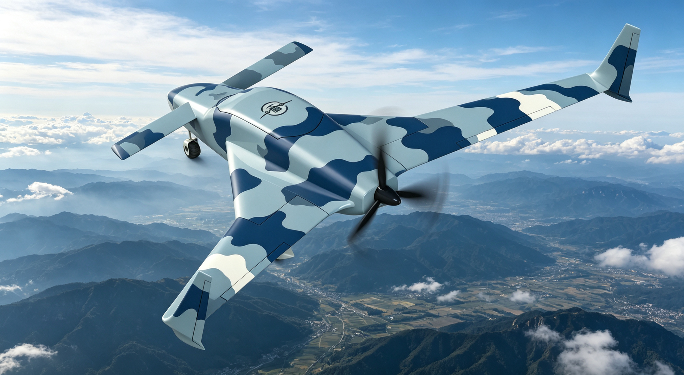
09 · CONCLUSION & RECOMMENDATION
结论与建议
研制路线图（建议24个月）
M1-3 详细设计·数字样机·风洞试验
M4-9 原型机制造·地面试验·发动机台架
M10-15 首飞·飞行试验·性能包线扩展
M16-20 察打任务系统集成·武器投放试验
M21-24 适航取证·小批量生产·交付客户
马踏飞燕 MFE-1 海军迷彩版 · 多军种适应性
关键建议
1. 优先推进OP-200T发动机定型，这是项目核心
核心结论
2. 与孟加拉国陆军签订TOT意向书，锁定首发客户
基于成熟鸭式布局+国产200hp发动机
3. 同步开展民用型适航取证，拓展低空物流市场
技术风险可控，研制周期可预期
4. 组建12人适航团队，按ARP4754A双V模型推进
性价比突出，国际军贸市场竞争力强
Notes:
马踏飞燕MFE-1察打一体无人机概念设计报告的核心结论是：基于成熟的Cozy MK IV鸭式布局平台，搭载自研OP-200T 200马力涡轮增压发动机，技术风险可控、研制周期可预期、性价比突出，在国际军贸市场具有较强竞争力。建议24个月完成从详细设计到交付客户的全流程，分五个阶段推进。关键建议包括：优先推进OP-200T发动机定型、与孟加拉国陆军签订TOT意向书锁定首发客户、同步开展民用型适航取证拓展低空物流市场、组建12人适航团队按ARP4754A双V模型推进。本报告为概念设计阶段成果，后续需通过详细设计、原型机制造和飞行试验验证各项性能指标。

